Slide 1

FX deep learning + NLP(trump tweet)
2017315051
Global software
TIM

Slide 2
要約
LSTMはさまざまな時系列予測問題および時間分類問題にうまく適用されていて、株、FXの予想に適している。しかし、過去のデータからLSTMで学習するのには金融ニュースを考慮することができないという問題がある。今回、Natural Langage Procesing(NLP)のSentimentalを使ってトランプのtweetが及ぼすFX市場の影響を考慮して正確な市場のトレンドをpython nltkで学習させるのと、過去のデータから数分、数時間後のトレンドをLSTMで学習させるのをあわせた新しい指標を使って市場のトレンドを予想する。
Notes:
追加で考慮する。

Slide 3
プロジェクトの動機と背景
今日、世界の金融市場は現代経済に多大な影響を及ぼしている。さまざまな市場で、毎日数兆ドルの金融商品が取引されている。外国為替市場（FX）もこれに例外ではない。すべてのトランザクションは、時間とともに変動する通貨の為替レートを形成する。毎日の取引での高額の取引を考えると、これらのレートの変化を予測することができれば、莫大な利益の可能性がある。
他のFX予測論文ではNLPを考慮しているものはない。今回始めてLSTMとNLPをあわせた新しいモデルを作っていくことにする。

Slide 4
LSTM(Long Short-Term Memory)
Long Short-Term Memory networkは通常「LSTM」と呼ばれており、長期的な依存関係を学習することができる特別なRNN。Hochreiter & Schmidhuber(1997)によって発表され、後続の研究者たちがたくさんの論文を書きました。現在も広く使われている技術です。
short-term memoryとは短期記憶のことであり、短期記憶を長期にわたって活用することを可能にしたのが、LSTMの重要な成果。
COMPARING CONVOLUTIONAL AND LSTM NEURAL NETWORKS FOR INTRADAY FOREX DIRECTION PREDICTON (2018)

Slide 5
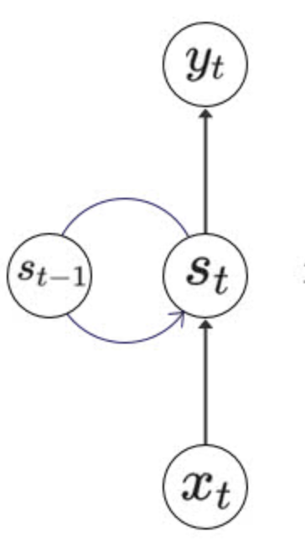
LSTM(Long Short-Term Memory)
リカレントニューラルネットワーク
従来はニューラルネットに入力データの記憶を保持させるために、中間層にループをもたせていました。これによりニューラルネットは１個前のデータを判断材料に使うことができます。
しかし、長期的な記憶を保持できない、学習が上手くできないなどの問題により、陽の目を浴びることはありませんでした。

Slide 6
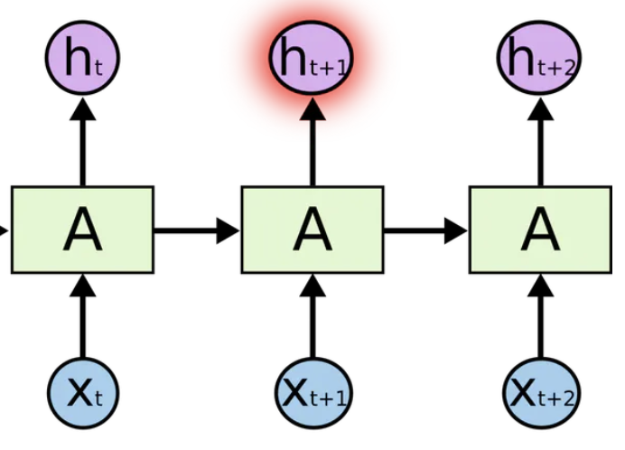
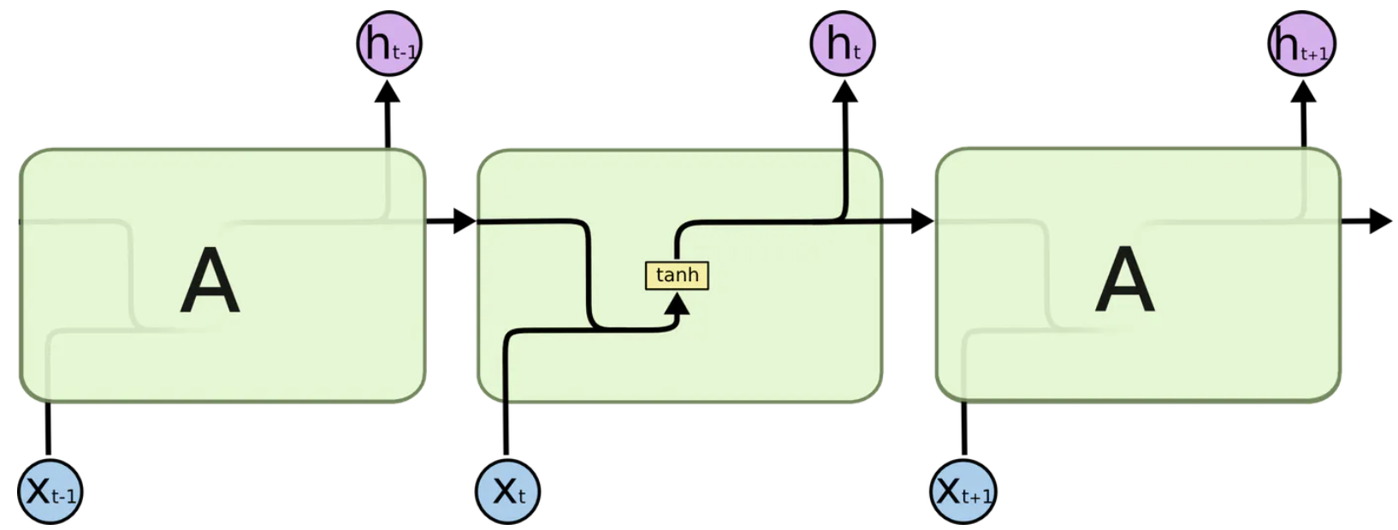
LSTM(Long Short-Term Memory)
short-term memoryとは短期記憶のことであり、短期記憶を長期にわたって活用することを可能にしたのが、LSTMの重要な成果。
RNNを実現するために考案されたため、前の情報をうまく処理しようとする目的は一緒であるが中身の処理が違う。
Forecasting of Forex Time Series Data Based on Deep Learning (2019)

Slide 7
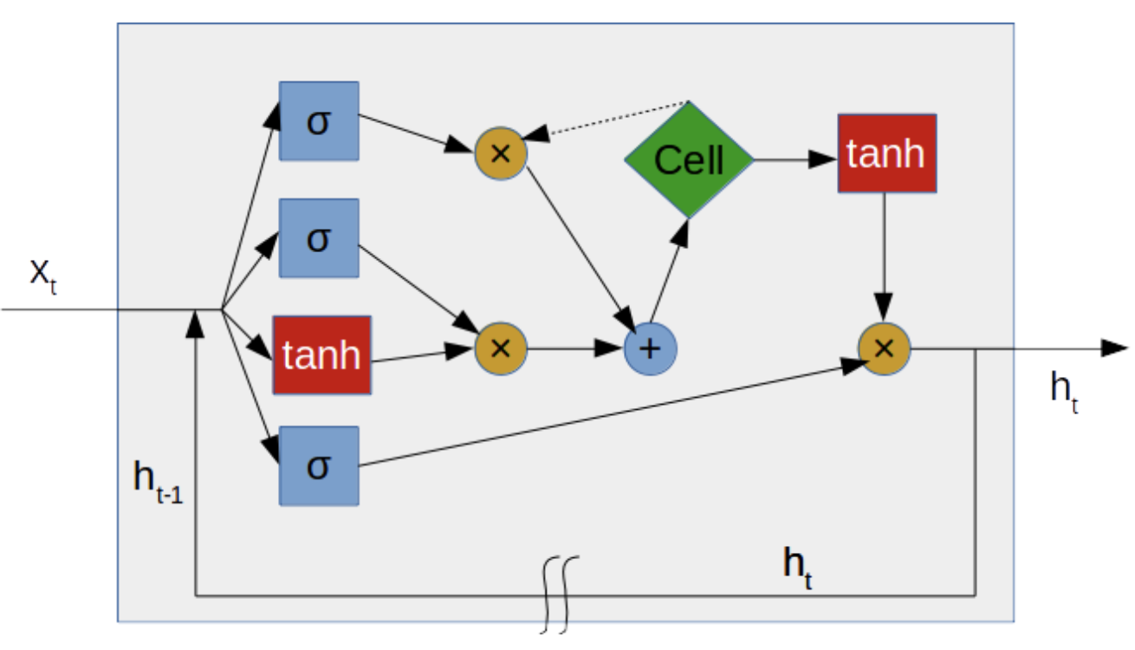
LSTM(Long Short-Term Memory)
Output Gate
Xtとht-1が出力htに直結している。つまり過去の出力を自身の入力に直結という原始的なRNNの発想部分
Wo, Roは線形変換
ot = σ(Woxt + Roht−1 + bo)

Slide 8
LSTM(Long Short-Term Memory)
Forget Gate
Wf, Rf, bf というパラメーターが存在しているだけ。
ft =σ(Wfxt + Rfht−1 + bf)

Slide 9
LSTM(Long Short-Term Memory)
Input Gate
it =σ(Wixt + Riht−1 + bi)
zt = tanh(Wzxt + Rzht−1 + bz)

Slide 10
LSTM(Long Short-Term Memory)
Memory Cell周辺
cellから出てくる点線をct−1として１個前からなにかの値を出しているとする。
ft =σ(Wfxt + Rfht−1 + bf)
ct−1 ⊗ ft

Slide 11
LSTM(Long Short-Term Memory)
Input Gate周辺
it =σ(Wixt + Riht−1 + bi)
zt = tanh(Wzxt + Rzht−1 + bz)
it ⊗ zt

Slide 12
LSTM(Long Short-Term Memory)
Cell手前
ct−1 ⊗ ft
it ⊗ zt
ct = it ⊗ zt + ct−1 ⊗ ft
ctという値を次の計算に渡したり、ct−1という値を保持するという役割を持っているだけで、特別な計算はしない。

Slide 13
LSTM(Long Short-Term Memory)
出力付近
ct = it ⊗ zt + ct−1 ⊗ ft
ot = σ(Woxt + Roht−1 + bo)
ht = ot ⊗ tanh(ct)
この値は次の入力した計算のときにも使われる

Slide 14
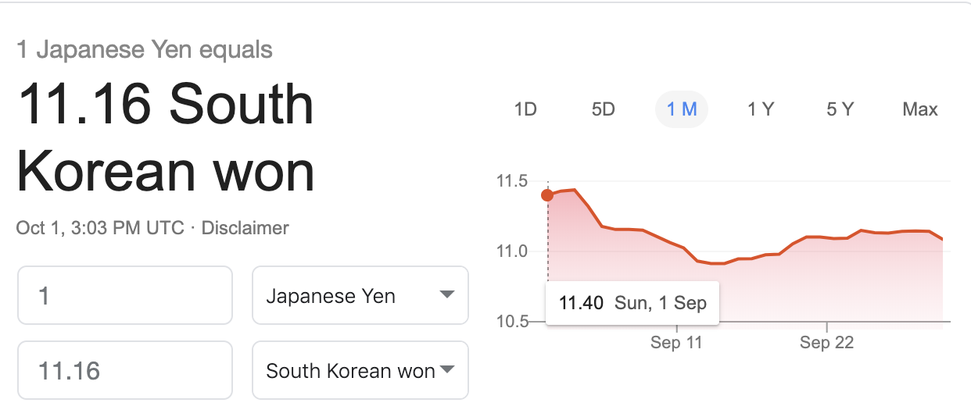
FX
FXとは、(Foreign Exchange)の略で、正式名称は外国為替証拠金取引という。異なる通貨の売買のことで、円やドル、円やウォン、ドルやユーロ、ポンドなどの通貨そのものを買ったり売ったりする取引です。
通貨のレートは常に変動していて、FXはこの変動するレートを使って利益を出します。
例：１円＝１０ウォンの時に１円を買い、一ヶ月後１円＝１２ウォンになっていたら２ウォンの利益になります。もし、１００万円買っていたら２００万ウォンの利益になります。

Slide 15
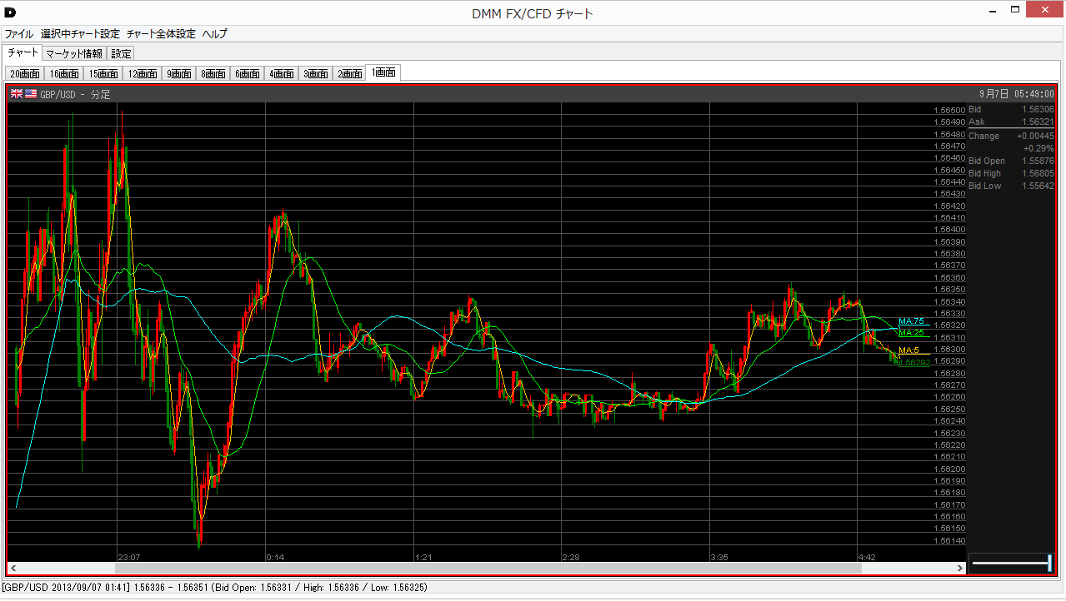
FX
しかし、利益を上げるためには通貨がいつ安くいつ高いのかという相場の流れを知り、決済のタイミングを知る必要があります。海外情勢に左右されるFXのレートは、チャートを見て過去の値動きの傾向を把握しながら取引をしていくのが一般的です。

Slide 16
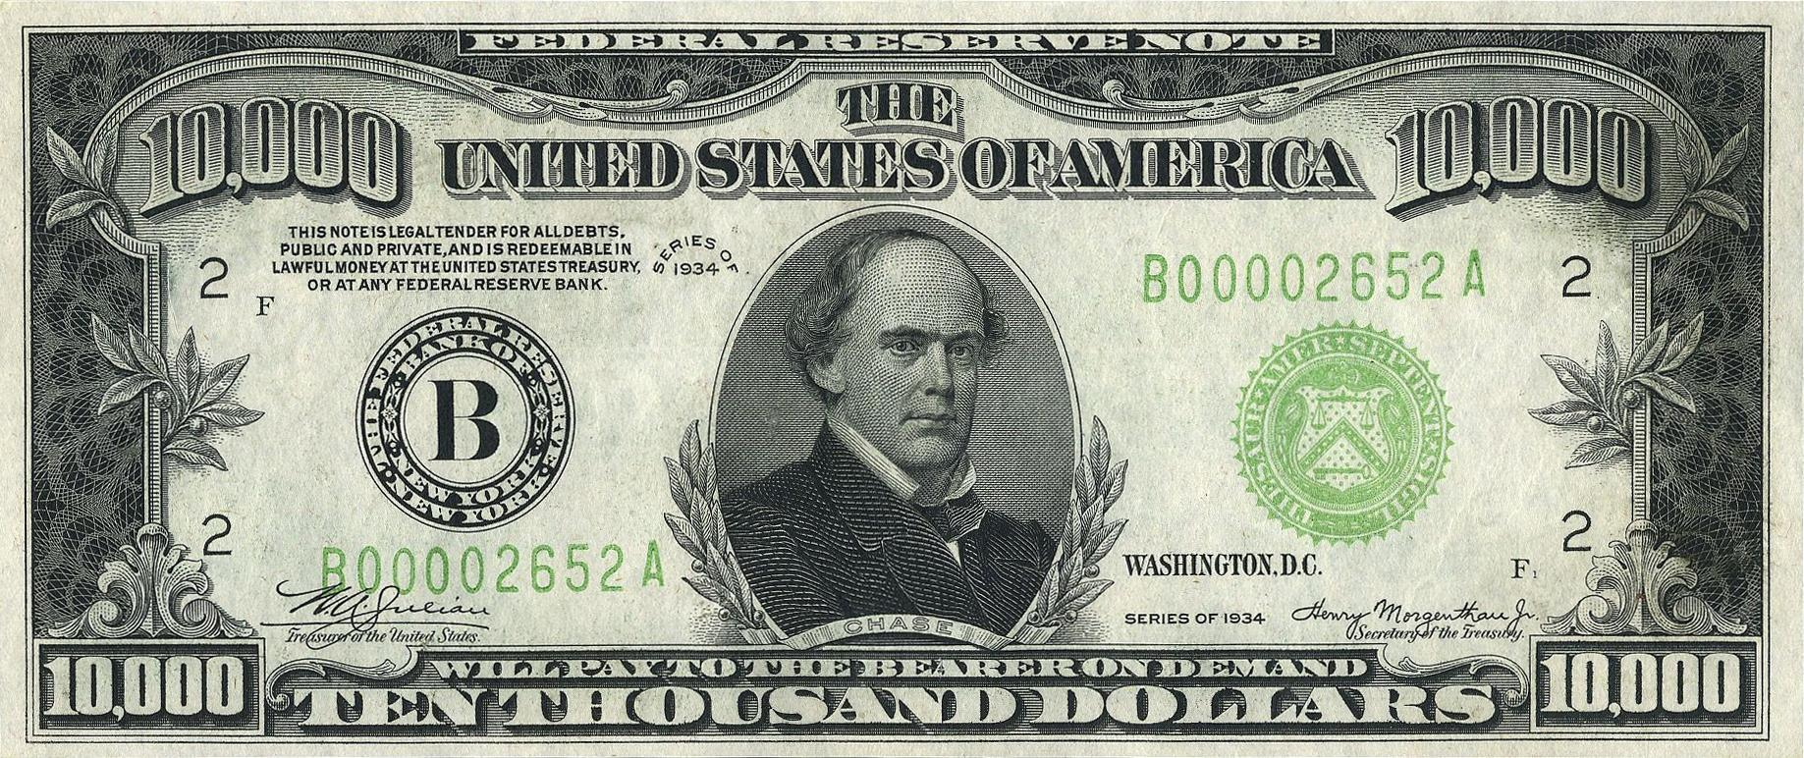
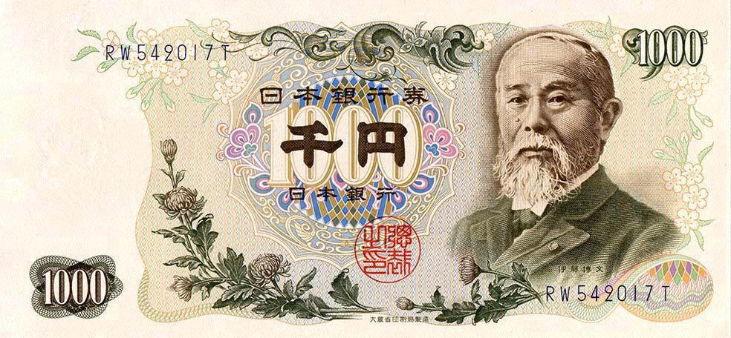
研究内容
1分ごとにトレンドが上下するのかを予想するテクニカル分析にいくつかのdeep learningモデルを適用。使用方法は畳み込み、およびLSTM ニューラルネットワーク。

Slide 17
問題定義
金融ニュース記事には、金融商品の価格またはレートに影響を与える重要な情報が含まれていることが多いが、今回は情報は記録されていない。ファンダメンタル分析（経済的指標）は使用されていない。

Slide 18
研究目標
テクニカル分析（レート解析）に加え、ファンダメンタル分析（経済的なニュース、要人の発言）を考慮して自然言語学習をする。
LSTM
NLP

Slide 19
先行研究
FX
テクニカル分析
テクニカル分析とは、過去の相場の動きから、将来の値動きを予想する分析方法である。過去の値動きをグラフにしたチャートなどを使用する場合が多々ある。指標にはローソク足、サポートラインとレジスタンスライン、フィボナッチリトレースメント、移動平均線、RSI、MACD、ストキャスティクス、ボリンジャーバンド、ダウ理論などがある。
FX外国為替証拠金取引デモトレードの実行と分析(2012)

Slide 20
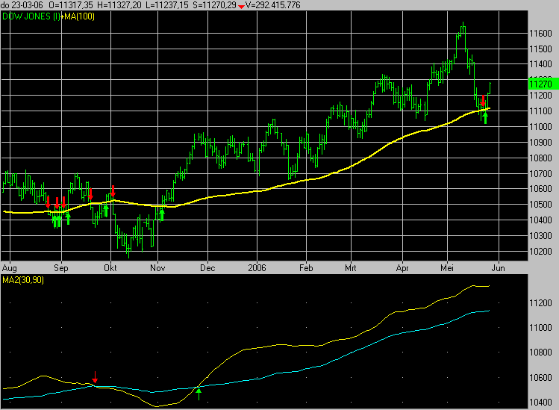
先行研究
FX（Moving Average Line）
ある一定期間の価格（通常は終始）を平均で結んだ線
基本は短期線、中期線、長期線の３種類に分けることができる。一般的に短期線は５日、６日、１２日。中期線は２０日、２５日、５０日。長期線は１００日、１４４日、２００日、２３３日が用いられる。このような平均線を見ることでトレンドを把握することができる。

Slide 21
先行研究
１．既存のDeep Learning LSTMモデル機械学習
短期線の場合
1 2 3 4 5 6 7 8 9 …
移動平均A ー 移動平均B
０＜ ＋１（上昇トレンド）
０＞ −１（下降トレンド）
train
target
COMPARING CONVOLUTIONAL AND LSTM NEURAL NETWORKS FOR INTRADAY FOREX DIRECTION PREDICTON (2018)

Slide 22
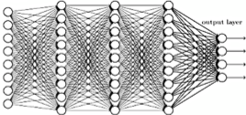
先行研究
parameter
・Activation Function
(relu, softmax)
・Optimizer
(Adam)
・Loss function
(Categorical CrossEntropy)
COMPARING CONVOLUTIONAL AND LSTM NEURAL NETWORKS FOR INTRADAY FOREX DIRECTION PREDICTON (2018)

Slide 23
先行研究
FX
ファンダメンタルズ分析
ファンダメンタルズ分析とは為替に関する基礎的な情報をもとに相場を分析することである。経済指標や金利、その他通貨や国に関する様々な要因が分析材料となっている。要因には経済指標の他にも重要人物の発言も影響される。例えばFRB（Federal Reserve Board）議長、ECB（European Central Bank）総裁、日本銀行総裁の発言が注目される。中でもSNSを通してドナルド・トランプのTweetがFX市場に影響を与えている。
FX外国為替証拠金取引デモトレードの実行と分析(2012)

Slide 24
先行研究
トランプとFXの関係性
2018年7月23日作成。ロイターの調査
↓

Slide 25
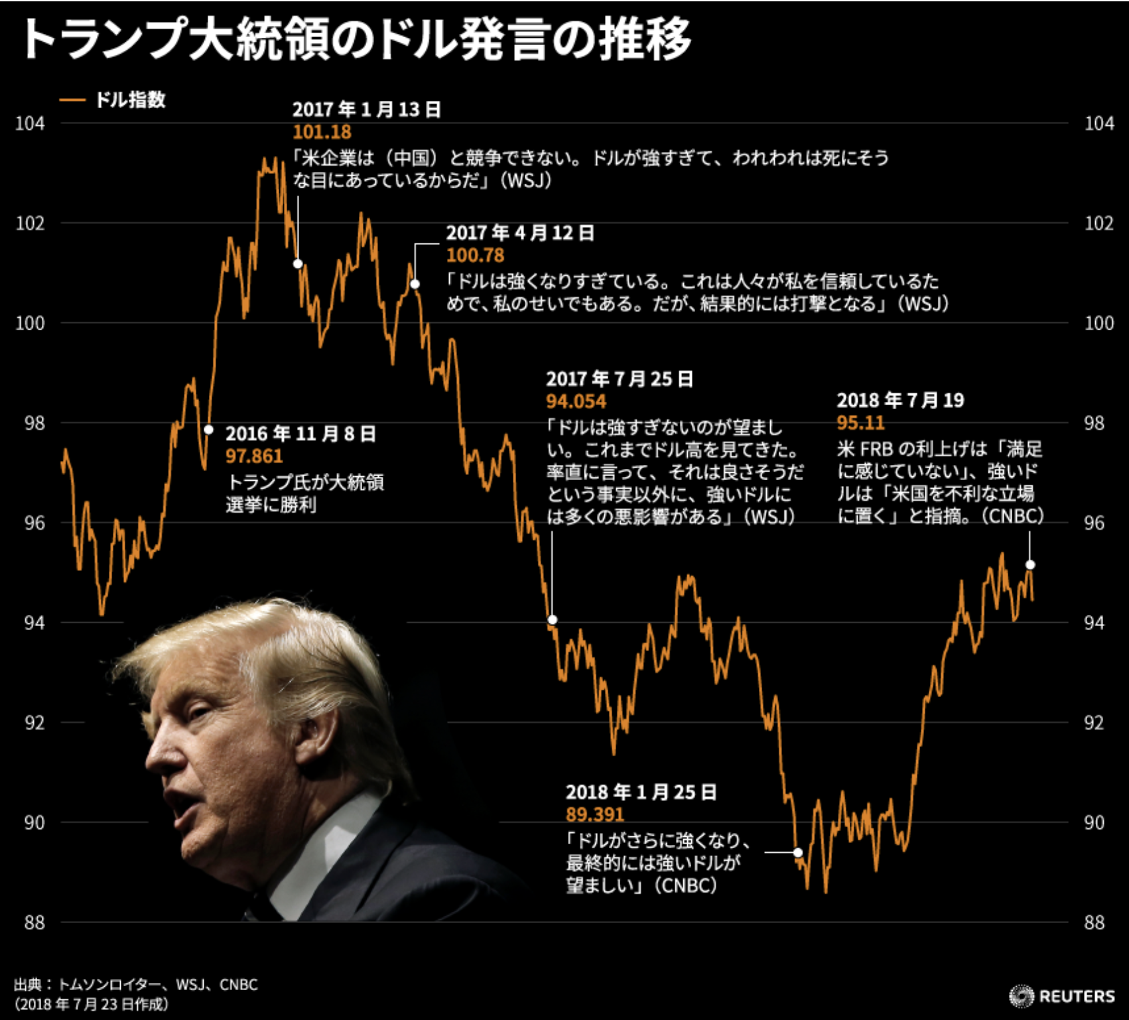
トランプ大統領のドル発言の推移
ドル指標
2017年1月13日
101.18
「米企業は（中国）と競争できない。ドルが強すぎて、我々は死にそうな目にあっているからだ」（WSJ)
2017年4月12日
100.78
「ドルは強くなりすぎている。これは人々が私を信頼しているためで、私のせいでもある。だが、結果的には打撃となる」（WSJ)
2017年7月25日
94.054
「ドルは強すぎないのが望ましい。これまでドル高を見てきた。率直に言って、それは良さそうだという事実以外に、強いドルには多くの悪影響がある」（WSJ)
2018年7月19日
95.11
米 FRBの利上げは「満足に感じていない」、強いドルは「米国を不利な立場に置く」と指摘。（CNBC)
2016年11月8日
97.861
トランプ氏が大統領選挙に勝利
2018年1月25日
89.391
「ドルがさらに強くなり、最終的には強いドルが望ましい」（CNBC)

Slide 26
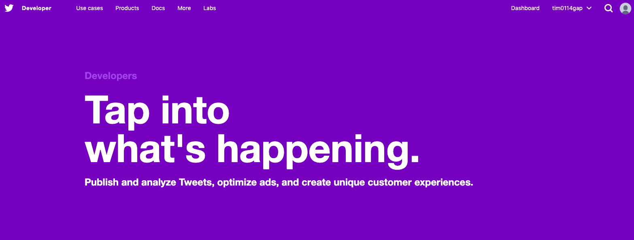

先行研究
Twitter取得方法
API
TwitterAPI取得方法(2019)

Slide 27
先行研究
自然言語の前処理
前処理
テキスト中のノイズを除去する == > <h1>FX news usd jpy</h1>
クリーニング処理
文章の単語分割
私は今日海に行きます == > 私 / は / 今日 / 海 / に / 行き / ます
単語の正規化
文字種の統一大文字小文字変換をする == > Apple → apple
ストップワード除去
タスクを解くために役立たないと考えられる単語を除去する
自然言語前処理(2017)

Slide 28
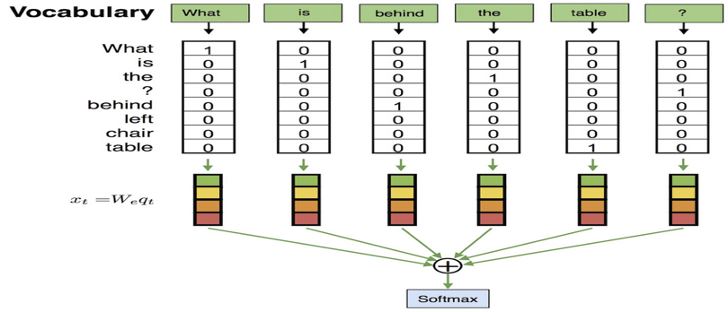
先行研究
Bag of words
&biw=1440&bih=789
Bag of words
1
1
1
・・・
0
1
0
0
1
Bag of wordについて((2018)

Slide 29
問題解決方法
１．短期、中期、長期移動平均をLSTMの形式にデータの前処理をする。
２．ウェブからFXに関するニュースを抽出して自然言語処理をする。
３．２からFX関する重要な単語を取得する。
４．ドナルド・トランプのTweetの中で(2)で取得したFX用語が含まれているTweetを選択し、自然言語処理をする。 Tweetが肯定的か否定的かを調べ、機械学習のターゲットにする。
５．実際にDeep Learning LSTMモデルを使用して機械学習をする。
６．一般的なDeep Learning LSTMモデルと今回のモデルと比較する。

Slide 30
問題解決方法
１．短期、中期、長期移動平均をLSTMの形式にデータの前処理をする。
短期線の場合
1 2 3 4 5 6 7 8 9 …
shape=(TotalNum, LSTMNum,ColumnNum)

Slide 31


問題解決方法
２．ウェブからFXに関するニュースを抽出して自然言語の前処理する。
https://www.google.com/search?rlz=1C6GCEA_enKR868KR868&sxsrf=ACYBGNQoU_oqPa3Z2AM7zVFXIAxh8Sy4Ug:1571052415874&q=USD/JPY+news&tbm=nws&source=univ&tbo=u&sa=X&ved=2ahUKEwjAva-p0pvlAhVsHKYKHbE2Ar0Qt8YBKAF6BAgFEA4&biw=1440&bih=789
前処理
テキスト中のノイズを除去する == > <h1>FX news usd jpy</h1>
クリーニング処理
文章の単語分割
私は今日海に行きます == > 私 / は / 今日 / 海 / に / 行き / ます
単語の正規化
文字種の統一大文字小文字変換をする == > Apple → apple
ストップワード除去
タスクを解くために役立たないと考えられる単語を除去する

Slide 32
問題解決方法
３．２からFX関する重要な単語を取得する。
Bag of wordsの技術を使いよく使われている単語リストを作成する。
Bag of words
1
1
1
・・・
0
1
0
0
1

Slide 33
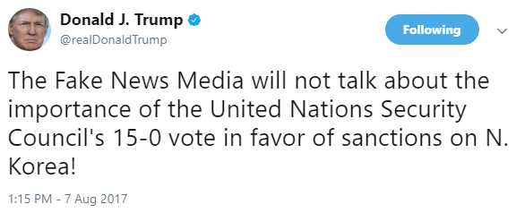
問題解決方法
４．ドナルド・トランプのTweetの中で(2)で取得したFX用語が含まれているTweetを選択し、自然言語処理をする。Tweetが肯定的か否定的かを調べ、機械学習のターゲットにする。
FX Word
SentimentIntensityAnalyzer
前処理
Tweet
pos
neg
target : +1
target : -1

Slide 34
問題解決方法
５．実際にDeep Learning LSTMモデルを使用して機械学習をする。
open | high | low | close | 5mean
open | high | low | close | 5mean
open | high | low | close | 5mean
open | high | low | close | 5mean
target
open | high | low | close | 5mean
target
target
target
target
Train data
Target data

Slide 35
問題解決方法
６．一般的なDeep Learning LSTMモデルと今回のモデルと比較する。
Original Model
MY
Model

Slide 36
問題解決方法
8 : 2
2019-07-14 ~ 2019-11-15
2019-07-14 ~ 2019-10-25
2019-10-26 ~ 2019-11-15
8 : 2
2015-07-17 ~ 2016-11-11
2015-07-17 ~ 2015-08-05
2015-08-06 ~ 2016-11-11
API
Train
Train
Test
Test

Slide 37
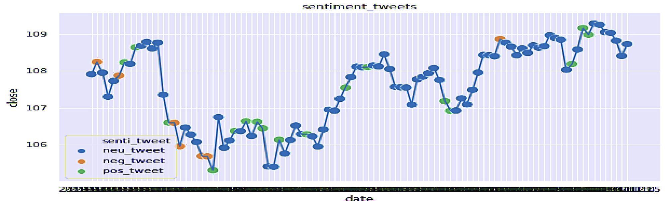
プロジェクト結果、評価
FX sentiment tweet (2019-07-14~2019-11-15)
2019-11-15
pos_tweet
neg_tweet
neu_tweet

Slide 38
プロジェクト結果、評価
FX sentiment tweet (2019-07-14~2019-11-15)
pos_tweet
neg_tweet
neu_tweet

Slide 39
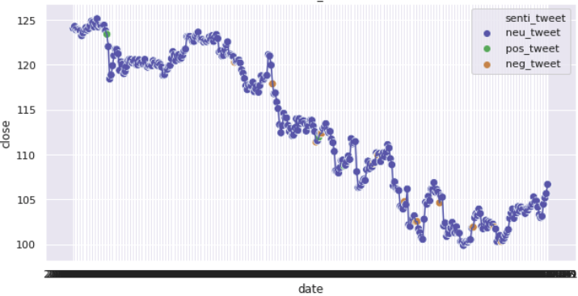
プロジェクト結果、評価
FX sentiment tweet (2015-07-17~2016-11-11)
pos_tweet
neg_tweet
neu_tweet

Slide 40
プロジェクト結果、評価
FX sentiment tweet (2015-07-17~2016-11-11)
pos_tweet
neg_tweet
neu_tweet

Slide 41
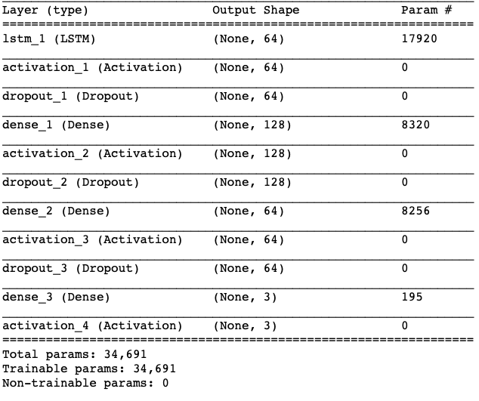
プロジェクト結果、評価
Original Model
MY
Model
parameter
・Activation Function
(relu, softmax)
・Optimizer
(Adam)
・Loss function
(Categorical CrossEntropy)

Slide 42


プロジェクト結果、評価
Original Model
MY
Model

Slide 43
Discussion
・Twitter APIの制限で2019/07/15~2019/11/15までという十分なツイート数を得ることができなかった。
・LSTMとNLPをあわせた研究が言及された先行研究が無かったため新しい指標を使って今回研究をした。
・LSTMでFXの予想とNLP学習によって経済的な指標も少しだけ考慮することができた。
・Tweetの制限問題が解決すればもっと良い研究結果が得られるはずだ。

Slide 44
研究の重要性
・トランプのTweetが為替のレートに関わっていることがわかった。
・過去の動きのパターンと経済的な指標を考慮して為替のトレンドを深く知ることができる。
・最終的に利益を得ることができるための参考になれば良い。

Slide 45
今後の展望
・Web scraping技術を駆使して経済的な指標のデータを大量に集める。
・他の研究者がこれを参考にしてバージョンアップした研究をすすめることを願う

Slide 46
参考文献
COMPARING CONVOLUTIONAL AND LSTM NEURAL NETWORKS FOR INTRADAY FOREX DIRECTION PREDICTON
Forecasting of Forex Time Series Data Based on Deep Learning
Characterizing Social Relations Via NLP-based Sentiment Analysis
FX外国為替証拠金取引デモトレードの実行と分析
いまさら聞けないLSTM
TwitterAPI取得方法(2019)
自然言語前処理(2017)
Bag of wordについて(2018)

